Slide 1
FREEDOM FIGHTER
By Andreas Ronaldi
Template by: Jun Akizaki
The Power of PowerPoint – thepopp.com

Slide 2
TABLE OF CONTENTS
01
Penjelasan Soal
Jelas & Singkat
02
Ide Solusi
Ilustrated maybe
03
Important Code
code

Slide 3
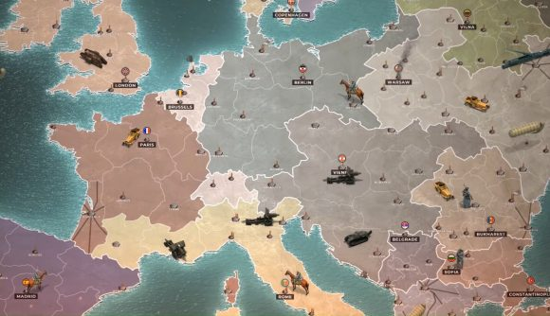
Penjelasan Soal

Slide 4
THE INPUTS
16
. . . . . . . . . . . . . . . .
. . . . . . . . . . . . . . . .
. * * * * * * . . . . . . . . .
. * * P P * * . . . . * * * . .
. * * * * * * . . . . * B * . .
. * * * * * * . . . . * * * . .
. * * B B * * . . . . . . . . .
. * * * * * * . . . . . . . . .
. . . . . . . . . . . . . . . .
. . . . . * * * * * * * . . . .
. . . . * B B * * B B * * . . .
. . . . * B B * * P P * * . . .
. . . . * * * * * * * * * . . .
. . . . * * * * P P * * * . . .
. . . . . * * * * * * * . . . .
. . . . . . . . . . . . . . . .
Diberikan sebuat map dengan ukuran n x n.
Dalam Map itu terdiri dalam beberapa sector.
Dalam Sector terdiri dari :
1. “ * “ Merupakan lokasi yang belum di ambil
2. “ B ” Merupakan lokasi Freedom Fighters
3. “ P ” Merupakan lokasi yang ditempati musuh
Dan “ . “ sebagai pemisah sector.
Setiap indicator terhubung hanya horizontally atau vertically bukan diagonally.
Seperti contoh di kiri, map memiliki 3 sector.

Slide 5
THE SECTOR
. * * * * * * * .
* B B * * B B * *
* B B * * P P * *
* * * * * * * * *
* * * * P P * * *
. * * * * * * * .
Dibagi menjadi Group Freedom Fighter dan Group musuh
warna merah dan warna hijau muda melambangkan group Freedom Fighter
Warna ungu dan warna hijau tua melambangkan group musuh

Slide 6
THE SECTOR
. * * * * * * * .
* B B * * B B * *
* B B * * P P * *
* * * * * * * * *
* * * * P P * * *
. * * * * * * * .
Tetapi group hijau muda dan group hijau tua itu bersebelahan yang berarti kedua group tersebut ada di fighting position.

Slide 7
THE OUTPUT
. * * * * * * * .
* B B * * B B * *
* B B * * P P * *
* * * * * * * * *
* * * * P P * * *
. * * * * * * * .
2 freedom fighter group(s)
2 enemy group(s)
2 fighting position

Slide 8
THE OUTPUT
16
. . . . . . . . . . . . . . . .
. . . . . . . . . . . . . . . .
. * * * * * * . . . . . . . . .
. * * P P * * . . . . * * * . .
. * * * * * * . . . . * B * . .
. * * * * * * . . . . * * * . .
. * * B B * * . . . . . . . . .
. * * * * * * . . . . . . . . .
. . . . . . . . . . . . . . . .
. . . . . * * * * * * * . . . .
. . . . * B B * * B B * * . . .
. . . . * B B * * P P * * . . .
. . . . * * * * * * * * * . . .
. . . . * * * * P P * * * . . .
. . . . . * * * * * * * . . . .
. . . . . . . . . . . . . . . .
Sector #1: contain 1 freedom fighter group(s) & 1 enemy group(s)
Sector #2: contain 1 freedom fighter group(s) & 0 enemy group(s)
Sector #3: contain 2 freedom fighter group(s) & 2 enemy group(s)
Total 2 group(s) are in fighting position.

Slide 9
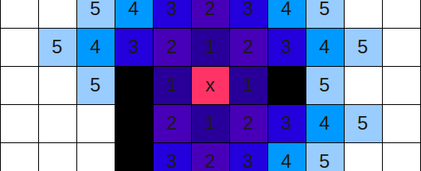
IDE SOLUSI
Flood Fill

Slide 10
FIND SECTION
. . . . . . . . . . . . . . . .
. . . . . . . . . . . . . . . .
. * * * * * * . . . . . . . . .
. * * P P * * . . . . * * * . .
. * * * * * * . . . . * B * . .
. * * * * * * . . . . * * * . .
. * * B B * * . . . . . . . . .
. * * * * * * . . . . . . . . .
. . . . . . . . . . . . . . . .
. . . . . * * * * * * * . . . .
. . . . * B B * * B B * * . . .
. . . . * B B * * P P * * . . .
. . . . * * * * * * * * * . . .
. . . . * * * * P P * * * . . .
. . . . . * * * * * * * . . . .
. . . . . . . . . . . . . . . .
Mencari Section dari kiri atas hingga kanan bawah. Terurut berdasarkan index dalam map.

Slide 11
FIND GROUP
. * * * * * * * .
* B B * * B B * *
* B B * * P P * *
* * * * * * * * *
* * * * P P * * *
. * * * * * * * .
Setelah menemukan sebuah section maka
Akan melakukan flood fill. Tetapi saat dfs / bfs menyentuh B atau P maka akan dilakukan lagi flood fill. Flood fill kedua ini akan mencatat banyak group B atau P yang ada.

Slide 12
FIND GROUP
. * * * * * * * .
* B B * * B B * *
* B B * * P P * *
* * * * * * * * *
* * * * P P * * *
. * * * * * * * .
Jika ditemukan group B dan P Maka jumlah group B dan P ditambahkan ke fighting position. (seperti contoh warna hijau)
Dalam Flood fill ini akan melakukan flood fill untuk setiap group agar tidak terjadi penumpukan group.

Slide 13

A BIT OF CODE

Slide 14
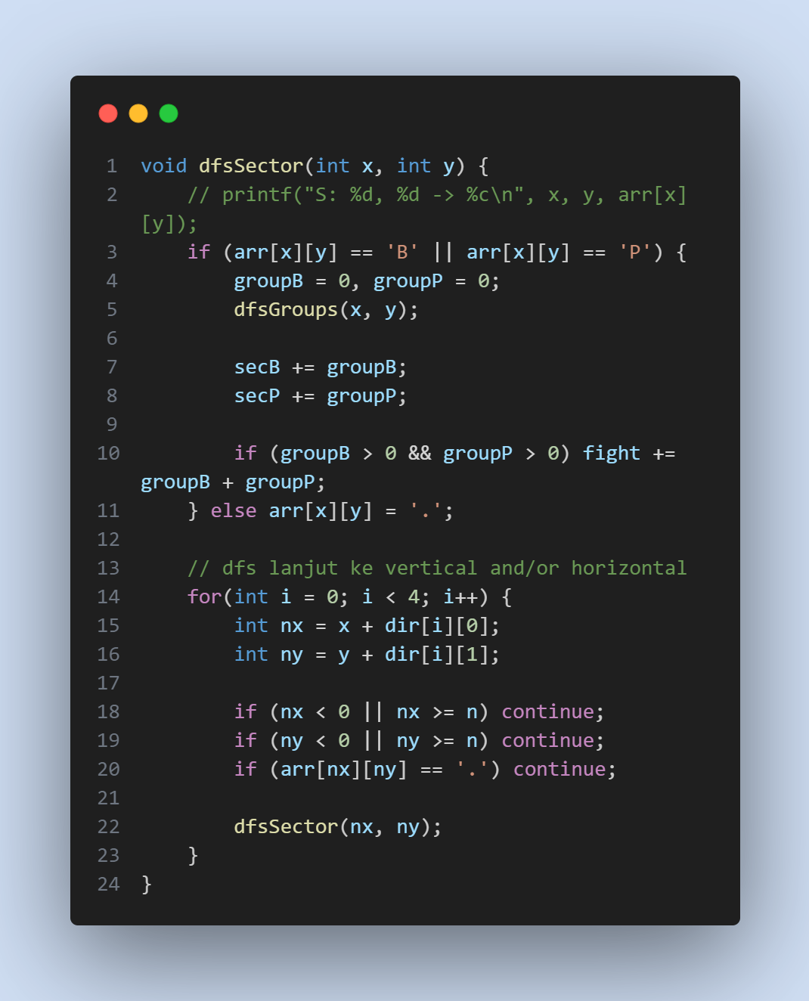
MY CODE
Flood Fill Sector
Jika ditemukan B dan P Maka melakukan Flood Fill Group

Slide 15
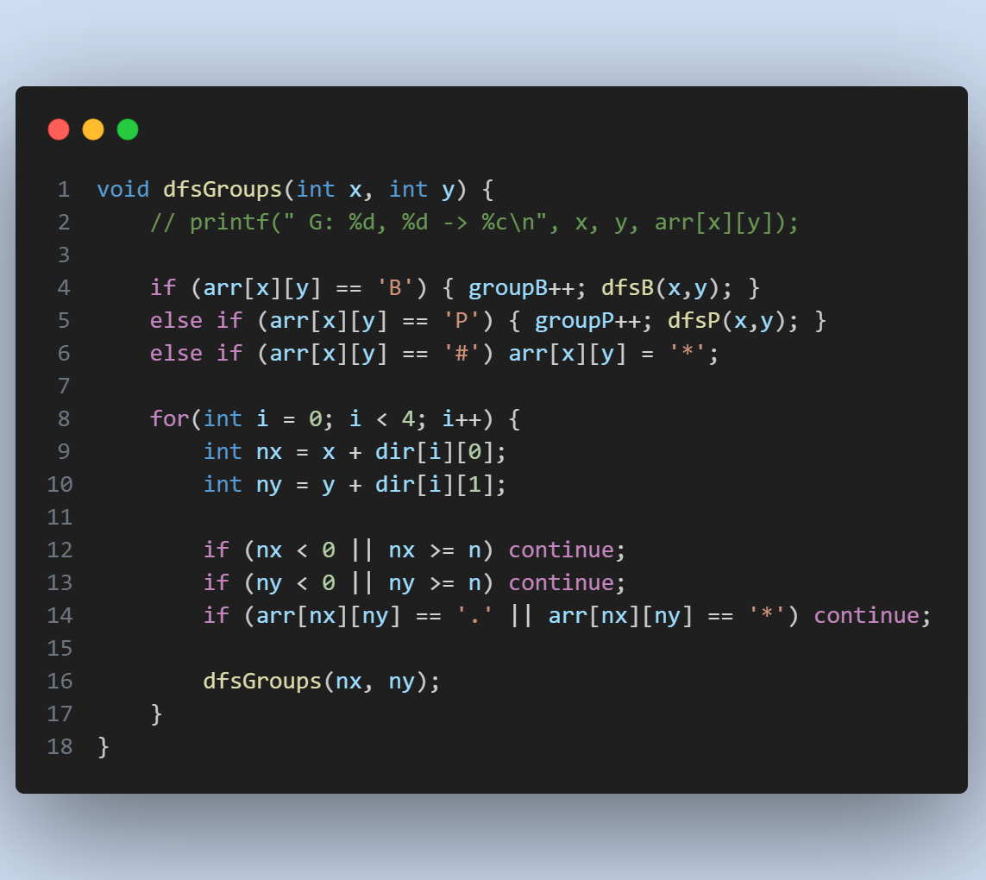
MY CODE
Flood Fill Group
Melakukan Flood Fill untuk Group B dan Group P, “#” adalah penganti untuk Group yang sudah di lakukan Flood Fill

Slide 16
THANK YOU FOR LISTEING!
ANY QUESTIONS?
The Power of PowerPoint – thepopp.com
Font: Roboto Font Family

